Slide 1
Les 7
Welzijn nog anders bekeken

Slide 2
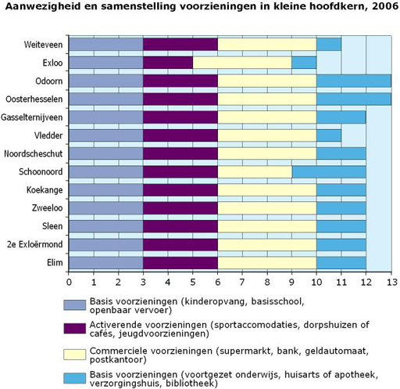
I Sociaal Werk
3. Voorwerp van sociaal werk
3.1. Welzijn in de literatuur
3.1.6. Maatschappelijk welzijn

Slide 3
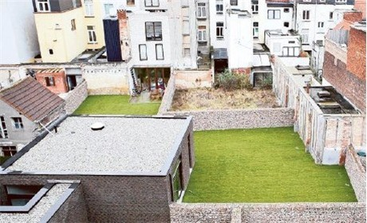
I Sociaal Werk
3. Voorwerp van sociaal werk
3.1. Welzijn in de literatuur
3.1.6. Individueel welzijn
Levensvoorwaarden
Verloedering van de eigen woonbuurt, 2007
-
 | tenminste één vorm
 | van verloedering
-
Totaal | 49,1
Stedelijkheid
zeer sterk stedelijk | 60,6
sterk stedelijk | 54,2
matig stedelijk | 47,5
weinig stedelijk | 41,1
niet stedelijk | 36,4
Stedelijkheid en wel/niet aandachtswijken
zeer sterk stedelijk, aandachtswijk | 71,7
sterk stedelijk, aandachtswijk | 66,0
zeer sterk stedelijk, niet aandachtswijk | 57,6
sterk stedelijk, niet aandachtswijk | 53,9
-
Bron: Veiligheidsmonitor Rijk 2007

Slide 4
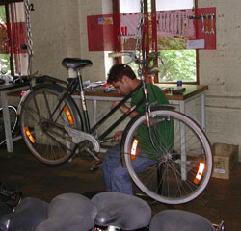
I Sociaal Werk
3. Voorwerp van sociaal werk
3.1. Welzijn in de literatuur
3.1.6. Individueel welzijn
Levensvaardigheden
VELO biedt een zinvolle werkervaring en opleiding aan jongeren en kansengroepen met het oog op doorstroming naar de reguliere arbeidsmarkt.
Dit doen we door:
aanleren van basis metaal- en fietstechnieken
aandacht voor sociale vaardigheden
werken aan arbeidsattitude
socialisatietraining
VELO biedt een (tijdelijke) opleiding en werkervaring aan jongeren uit het deeltijds onderwijs,
Industrieel Leerlingenwezen (ILW), leefloners en alternatief gestraften.

Slide 5
I Sociaal Werk
3. Voorwerp van sociaal werk
3.1. Welzijn in de literatuur
3.1.6. Individueel welzijn
Levensuitkomsten
Je hebt dit videofragment reeds gezien in een andere les.
Waarom is dit filmpje een voorbeeld van levensuitkomsten?

Slide 6
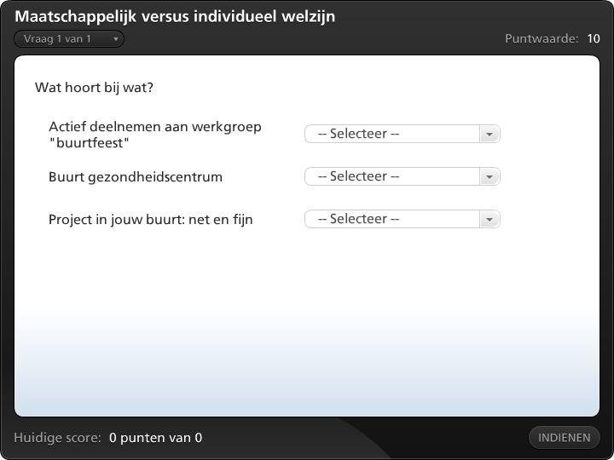



Maatschappelijk versus individueel welzijn

Slide 7
I Sociaal Werk
3. Voorwerp van sociaal werk
3.1. Welzijn in de literatuur
3.1.6. Maatschappelijk versus individueel welzijn
maatschappelijk welzijn = collectieve betekenis = sociaal zichtbaar worden van welzijn → aanwezigheid van zorgarrangementen, de zorgrol van de staat
individueel welzijn = mate waarin het met een individu goed gaat = welzijn als persoonlijk gebeuren
  levensvoorwaarden = kwaliteit leefomgeving
  levensvaardigheden = vermogen om zich in een omgeving te handhaven en/of een eigen omgeving uit te bouwen ~ competenties, vaardigheden, leerervaringen
  levensuitkomsten = levensresultaat (objectieve dimensie) en levensvoldoening (subjectieve perceptie en beleving)
Veenhoven, R. Welzijn in de verzorgingsstaat. Niveau niet hoger, verdeling niet gelijker. In Brinkgreven, C. en van Lieshout, P. (red) Geregelde gevoelens: collectieve arrangementen en de intieme wereld. Elsevier, Maarsen, p. 155-195.

Slide 8
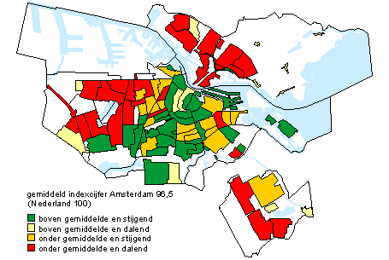

I Sociaal Werk
3. Voorwerp van sociaal werk
3.1. Welzijn in de literatuur
3.1.7. Welfare – wellbeing – wellness

Slide 9
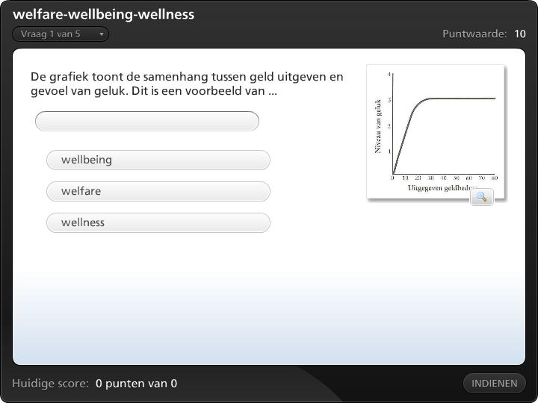
welfare-wellbeing-wellness

Slide 10
I Sociaal Werk
3. Voorwerp van sociaal werk
3.1. Welzijn in de literatuur
3.1.7. Welfare – wellbeing – wellness
welfare: het gaat hier om objectieve elementen als huisvesting, betaald werk, opleiding, inkomen, veiligheid e.a. Deze elementen vormen de randvoorwaarden voor welzijn en welzijnsbeleving. De staat heeft een belangrijke verdelende - herverdelende functie.
wellbeing: klemtoon ligt hier bij de maatschappelijke en individuele beleving van objectieve elementen. Deze beleving ontstaat vanuit een wisselwerking tussen cultuur en individuele invulling.
wellness: welzijn, gezondheid is ook een individuele opgave, waarop de commerciële markt inspeelt; maar die opgave ook tegelijkertijd gestalte en inhoud geeft. Het gaat hier om diverse vormen van commerciële uitbating van items van gezond-zijn, wel-zijn, wonen, werken zoals: tandencorrecties, diëten, mindfullness, assertiviteitstraining, teambuilding…

Slide 11
I Sociaal Werk
3. Voorwerp van sociaal werk
3.1. Welzijn in de literatuur
In de les zullen we volgend videofragment analyseren. Ter voorbereiding kun je het videofragment reeds bekijken en de vragen voorbereiden.
Zoek naar volgende zaken:
Welke 3 kerndoelstellingen van sociaal werk vind je in fragment terug?
Welke fase van de geschiedenis kun je het sterkst linken met dit fragment?
Wat kun je vertellen over maatschappelijk welzijn in dit fragment?
Welke elementen van individueel welzijn komen in dit fragment aan bod?

Slide 12
I Sociaal Werk
3. Voorwerp van sociaal werk
3.1. Welzijn in de literatuur

